Slide 1

计算机网络及应用
主讲教师：程 光
东南大学计算机科学与工程学院
东南大学计算机网络和信息集成教育部重点实验室
CERNET华东北地区网络中心
gcheng@njnet.edu.cn

Slide 2
计算机网络及应用
第二讲

Slide 3

第2章 数据通信原理
涉及：
— 信道与信号关系+调制技术；
— 信道编码+信道利用率；
— 差错处理+校验技术；
— 信源/信宿间传输控制技术；
— 交换及分组流管理技术
— 信道复用技术。
网络
信源
信缩
M
M

Slide 4
第2章 数据通信原理
通信系统的基本组成：
噪声源
信源
变换器
反变换器
信宿
载体（信道）
信源：信息的发出者；
信宿：信息的接收者；
载体：信息的传送通道；
变换器：将信息变换成载体上可传输的信号；
反变换器：将载体上传输的信号变换成信宿可识别的信息；
噪声：干扰信号。

Slide 5
载体（信道）
载体：承载信息/信号的媒体；
信道：信息单向传输通道，含传输媒体和中继通信设施；
传输媒体类型划分—形式：
◆ 有线信道：双绞线/缆、同轴电缆、光纤/缆等，能量集中导线附近；
◆ 无线信道：自由空间，红外、微波等，能量向空间发散。
网络
信源
信缩
M
M

Slide 6
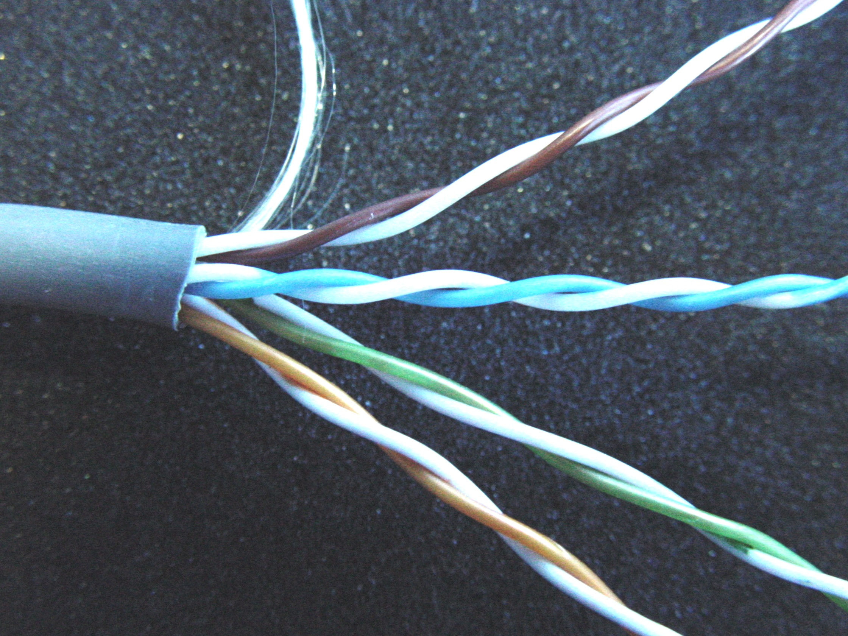
载体（信道）
双绞线/缆：以电磁波形式传输电气信号；
  —无屏蔽双绞线（Unshielded Twisted Pair—UTP）
EIA/TIA相关UTP标准
类型 用途
Category 1 Voice Only (Telephone Wire)
Category 2 Data to 4 Mbps (LocalTalk)
Category 3 Data to 10 Mbps (Ethernet)
Category 4 Data to 20 Mbps (16 Mbps Token Ring)
Category 5 Data to 100 Mbps (Fast Ethernet)
Category 5e Data to 1000 Mbps (Gigabit Ethernet)
Category 6 Data to 1000 Mbps (Gigabit Ethernet)
Category 7 待定义
5类UTP双绞线

Slide 7
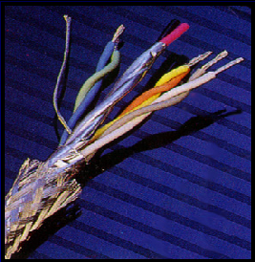
载体（信道）
  —屏蔽双绞线（Shielded Twisted Pair—STP）
STP—抗电气干扰能力强，传输距离100米；
金属屏蔽层

Slide 8
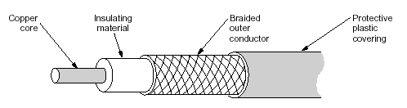
载体（信道）
同轴电缆：以电磁波形式传输信号；
  —粗缆：10Base-5，AUI，
  单段长度≤500米，最长5段达2.5公里。
  —细缆：10Base-2，BNC，
  单段长度≤185米，最长5段达925米。
铜芯
绝缘层
外层
导体
外壳

Slide 9
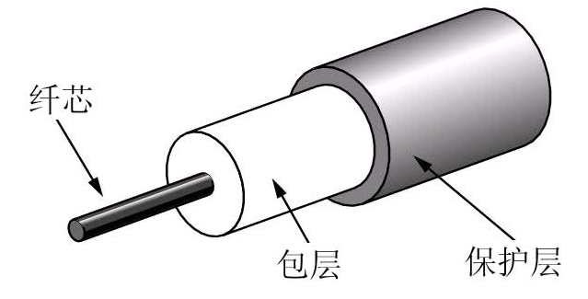
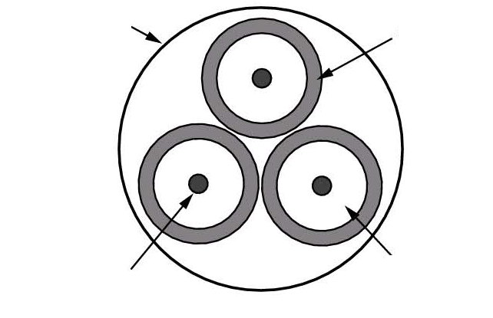
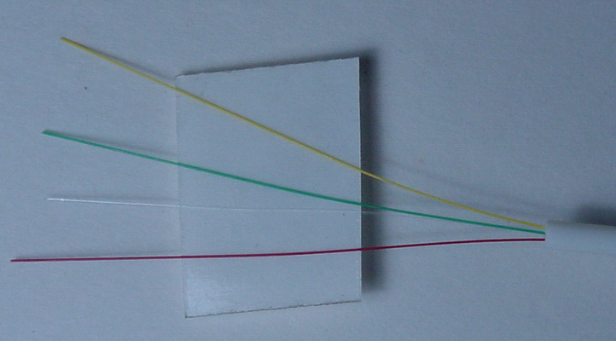
载体（信道）
光纤/缆：以光波形式传输信号；
由传导光波的高纯石英玻璃纤维和保护层构成，纤芯的折射率大于包层折射率，保证光信号在纤芯内折射传输。多根光纤封装于外壳中，形成多芯光缆。
塑料
外壳
保护
层
纤芯
包层
光纤
光缆
实际光纤/缆

Slide 10
光纤的工作原理
低折射率
(包层)
高折射率
(纤芯)
光线在纤芯中传输的方式
不断地全反射

Slide 11
多模光纤与单模光纤
多模光纤
输入脉冲
输出脉冲
衰减大、传输距离短
单模光纤
输入脉冲
输出脉冲
衰减小、传输距离长

Slide 12
载体（信道）
无线信道：
以无线电频率（射频—RF）形式传输信号；
无线传输所使用的频段很广。
f= 1K 10K 1M 1G 100G 100T 10¹⁵ 10¹⁶ （hz)
语音
无线电/广播
微波
红外
可见光
紫外线
低频LF、中频MF波段电波沿地表传播；
高频HF和甚高频VHF波段电波通过电离层反射实现长距离传输；

Slide 13
载体（信道）
无线信道：
以无线电频率（射频—RF）形式传输信号；
无线传输所使用的频段很广。
f= 1K 10K 1M 1G 100G 100T 10¹⁵ 10¹⁶ （hz)
语音
无线电/广播
微波
红外
可见光
紫外线
红外线与毫米波传输：不能穿透障碍物，适用于室内
微波传输：在空间主要是直线传播。能量集中，天线必须对准。（地面微波接力通信 、 卫星通信）
激光传输：不能穿透雨或浓雾。

Slide 14
载体（信道）
电信领域使用的电磁波的频谱
f
(Hz)
10⁰ 10² 10⁴ 10⁶ 10⁸ 10¹⁰ 10¹² 10¹⁴ 10¹⁶ 10¹⁸ 10²⁰ 10²² 10²⁴
无线电
微波
红外线
X射线
γ
射线
可见光
紫外线
(Hz)
10⁴ 10⁵ 10⁶ 10⁷ 10⁸ 10⁹ 10¹⁰ 10¹¹ 10¹² 10¹³ 10¹⁴ 10¹⁵ 10¹⁶
f
双绞线
卫星
光纤
同轴电缆
地面微波
海事
无线电
调幅
无线电
调频
无线电
移动
无线电
电视
波段
LF
MF
HF
VHF
UHF
SHF
EHF
THF

Slide 15
载体（信道）
传输媒体类型划分—方式：
◆ 模拟信道：支持模拟信号传输，如双绞线、同轴电缆等；
◆ 数字信道：支持数字信号传输，如光纤、双绞线等；
数字信道
数字信道
网络
模拟信道
信源
信缩
M
M
模拟信道
数字信道

Slide 16
载体（信道）
1：计算机仅能产生数字信号，处理信息；
2：阻抗导致信号衰减，线间电容导致信号畸变，长距离传输时必须放大（补充能量）和整形。
衰减
放大
畸变
整形
数字信道
数字信道
网络
模拟信道
信源
M
信缩
M
模拟信道
数字信道

Slide 17
信道带宽与信道容量（信道的物理特性）
信道带宽（H）：
信道可以不失真地传输信号的频率范围；（Hz） 信道带宽取决于信道的质量，设计信道的指标。
信道容量（B）：
信道在单位时间内可以传输的最大信号量
（码元数）（Baud 波特）
数据传输速率（C） ：
信道在单位时间内可以传输的最大比特数。 (bps，b/s)

Slide 18
信道带宽与信道容量（信道的物理特性）
信道容量和信道带宽成正比：带宽越大，容量越大
局域网：10Mbps，100Mbps，1Gbps，10Gbps
广域网：64Kbps、2Mbps、155Mbps、622Mbps
2.5Gbps,…

Slide 19
信道的极限容量
任何实际的信道都不是理想的，在传输信号时会产生各种失真以及带来多种干扰。
码元传输的速率越高，或信号传输的距离越远，在信道的输出端的波形的失真就越严重。
实际的信道
（带宽受限、有噪声、干扰和失真）
发送信号波形
接收信号波形
有失真，但可识别
实际的信道
（带宽受限、有噪声、干扰和失真）
发送信号波形
接收信号波形
失真大，不可识别

Slide 20
信道能够通过的频率范围
1924 年，奈奎斯特(Nyquist)就推导出了著名的奈氏准则。给出了在假定的理想条件下，为了避免码间串扰，码元的传输速率的上限值。
在任何信道中，码元传输的速率是有上限的，否则就会出现码间串扰的问题，使接收端对码元的判决（即识别）成为不可能。
如果信道的频带越宽，能够通过的信号高频分量越多，那么就可以用更高的速率传送码元而不出现码间串扰。

Slide 21
19
信道带宽、信道容量、信道速率的关系
奈奎斯特（Nyquist ）定理 –
无噪声下的信道容量（B）与信道带宽（H） 的关系：
B = 2*H（波特）
无噪声下的数据传输速率（C）与信道带宽（H）的关系：
C=2*H*log₂N (bps)
其中：N为一个码元可取的离散值个数

Slide 22
19
信道带宽、信道容量、信道速率的关系
例： 普通电话线路带宽约3kHz，对应的信道容量为： B = 2*H = 2*3k = 6k （Baud）
若每个码元可取 16 个不同值，对应信道数据速率为： C = 2*3k*log₂16 = 24kbps。

Slide 23
香农定理
香农(Shannon)用信息论的理论推导出了带宽受限且有噪声干扰的信道的极限、无差错的信息传输速率。
信道的数据传输速率（ C）和信道带宽（H）之间的关系为： C = Hlog₂(1+S/N) b/s
  H 为信道的带宽（以 Hz 为单位）；
  S 为信道内所传信号的平均功率；
  N 为信道内部的高斯噪声功率。
  S/N：信噪比
  通常把信噪比表示成 10*lg(S/N) 分贝(dB)。

Slide 24
香农定理
例：已知信噪比为30dB，带宽为3kHz，求信道的最大数据传输速率。
∵ 10lg(S/N)=30 → lg(S/N)=3 → S/N=10³ =1000
∴ C = 3k*log₂(1+1000) ≈ 30k bps
信道的带宽或信道中的信噪比越大，则信息的极限传输速率就越高。
对于带宽已确定的信道，如果信噪比不能再提高了，并且码元传输速率也达到了上限值！
如何提高信息的传输速率, 可以用编码的方法让每一个码元携带更多比特的信息量。

Slide 25
信道的差错率/误码率
由于噪声的影响和信道带宽的限制，信号在传输过程中可能发生失真
差错率/误码率：
传输比特总数与其中出错比特数的比值；
Pe = 出错比特数传输/比特总数
例： 传输10000比特, 有2比特出错，
Pe ＝ 2/10000
差错率越高表示信道的质量越差
信道的差错率与信号的传输速率
和传输距离成正比
网络
信源
信缩
M
M

Slide 26

模拟传输系统/数字传输系统
模拟传输系统：模拟信道构成的传输系统，
如电话网、X.25分组交换网等；
数字传输系统：数字信道构成的传输系统，
如宽带ISDN等
PC机
主机
主机
电话网

Slide 27
调制/解调与编码/解码
调制/解调：利用模拟信道支持数据信息传输的技术
调制：将数据信息变换成适合于模拟信道上
传输的电磁波（载波）信号/码元，（数字-->模拟）
解调：将从模拟信道上收取的载波信号还原成数据信息。 （模拟-->数字）
调制解调器（ Modulator- Demodulator) ：
具有调制/解调功能的通信设备。
PC机
主机
主机
电话网

Slide 28

★调制方法—调制依据
1、任何周期为T的函数g(t)都可以展开为Fourier级数（n次谐波叠加），即模拟信号可由三角函数表示
2、模拟信号可由三个要素（幅度、频率和相位）予以定义
相位
周期=频率的倒数
幅度
调制：三个要素的调制。

Slide 29
调制方法：
1、调幅：（幅度调制或移幅键控法ASK）：
将不同的数据信息（0和1）调制成不同幅度
但相同频率的载波信号；
g(x) = n*sin(x), 不同n产生不同幅度的载波信号。
g(x) =2 sin x g(x)=sin x
n = 1, 2, 3, 4
00 01 10 11
1 0 1 0 1 1 0
2
1
两种不同的幅度。
四种不同的幅度。

Slide 30
★调制方法
2、调频：（频率调制或移频键控法FSK）：
将不同的数据信息（0和1）调制为相同幅度, 但不同频率的载波信号；
g(x) = sin(n*x) 不同n产生不同频率的载波信号
1 0 1 0 1 1 0
本例仅采用两种
不同的频率。
g=sin x g=sin 2x

Slide 31
★调制方法
3、调相：（相位调制或移相键控法PSK）：
利用相邻载波信号的相位变化值来表示相邻信号是否具有相同的数据信息值，此时的幅度和频率均不发生变化；
例如：0—相位变化180度，1—相位不变化；
或者：00—不变化，01—90度，10—180度，11—270度；
g(x) = sin(n+x) 不同n产生相位变化不同的载波信号
π 3π
2 2
10 00 10 01 11 10
相位变化： π 0 π
π
位串1000100
11110对应的
载波信号

Slide 32
调制/解调的结果
主机→数字信号→模拟信号 → 模拟信号 →数字信号→主机
……
数据传输速率 波特率
调制设备负责将主机端的数字信号调制成可在模拟信道上传输的模拟信号（符号/码元）。
调制设备的性能影响信号调制的速率，数据传输速率。
调制速率（信道速率，或者波特率）：调制设备每秒可调制的符号/码元个数，即信道上每秒传输的符号个数。

Slide 33
波特率和数据传输速率之间的关系
如果调制设备的调制速率（波特率）为 M，调制出的每个码元具有 N 种取值（线路的状态数），则有：
数据传输速率C ＝ M × log₂N ＝ 波特率 × log₂N
假设调制设备采用调幅调制技术，每秒调制出一个码元，该码元可取四种幅度之一：
01 11 00 10
01110010
比特传输
波特传输
波特率：1码元/秒； 数据传输速率：2位/秒

Slide 34
组合调制—提高数据传输速率
数据信息
01
00
11
01
10
幅度+频率
（2倍速）
调 制
105
75。
相位+幅度
（4倍速）
12个相位、2种幅度，可表示16个不同的状态
135。
●
●
45。
高幅相位45度
●
●
165。
●
15。
●
●
●
195。
●
●
345。
●
●
●
低幅相位315度
●
315。
225。
正交振幅调制 QAM
(Quadrature Amplitude Modulation)
●
●
255。
285。

Slide 35
调制/解调器的选择和应用
1)性能：速率、功能等
2)用途：使用的场合
3)符合相关标准
4)符合当地有关部门的入网规定
注意：Modem需成对使用，通信双方的Modem一定要匹配
一台主呼，另一台被呼 用户方一般为主呼
ISP服务器
PC机1
被呼
电话网
主呼
PC机2
主呼

Slide 36
编码/解码(COding and DECoding)
实现模拟信息与数字信号之间的转换
生产控制、用数字信道传输模拟信息等
编码：将模拟信息转换为数字信号的过程
解码：将数字信号还原为模拟信息的逆过程
电话线
光纤
光纤
电话线
数字网
Modem
Codec
Codec
Modem
数字 模拟 数字 数字 模拟 数字

Slide 37
编码/解码(COding and DECoding)
脉码调制技术（PCM）
取样：通过某种频率的取样脉冲将模拟信息的值取出，
变连续的模拟信息为离散信号。
量化：量化的目的是确定取样出的模拟信号的数值。
通过规定一定的量化级，对取样的离散值进行
“取整”量化，得到离散信号的具体数值。
编码：将量化后的值编码成一定位数的二进制值。
依据—奈奎斯特取样定理：最大频率为 F 的模拟信号被不失真还原的前提条件是取样频率不低于 2F。

Slide 38
编码/解码示意
模拟信号
取样脉冲
信号取样

Slide 39
编码/解码示意
模拟信号
取样脉冲
111
110
101
100
011
010
001
000
信号量化
010 000 011 110 110 100 001 010 100 110 110 010 001 100 101 101 011
8级量化，可用3位表示。
语音频率小于4000Hz，采样频率8000Hz，量化256级，编码8位，传输速率：不小于64Kbps = 8000次/秒 * 8位/次。

Slide 40
变换器和反变换器的效果
通过调制/解调、编码/解码技术，可以保证计算机之间以数字信号的方式进行通信；
数字型
信源
数字信道
数字型
信宿
Modem
Modem
Codec
Codec
模拟型
信源
模拟信道
模拟型
信宿
数字信息
信源
信宿

Slide 41
数字信号的发送和接收
数字信号的表示：
二进制数字（0，1）对应两个电平（或光脉冲）
单极性脉冲： 无电压（或者无电流）“0”
恒定正电压（或者有电流）“1”
双极性脉冲: 数字信号“0”或者“1”
相同幅度的正电压或者负电压
1
＋5v
0
0v
0
＋5v
0v
1
-5v

Slide 42
数字信号的发送和接收
发送:
发送设备根据自身的时钟分频形成指定频率（发送频率）的数据波（脉冲序列），并发往线路；
接收：
接收端设备则根据自身的时钟形成指定频率（接收频率）的取样脉冲，对信道上的数据波进行取样并通过设置阈值电平识别数据波对应的值。
发
收

Slide 43
传输编码
字符编码：利用0和1比特的特定组合来表示字符
BCD码、EBCDIC码、IA5码、 ASCII码(美国信息交换标准码，P23)
图形字符：数字、字母、运算符号、语句符号等
控制字符：传输控制、格式控制、信息分隔字符等
ASCII码的表示： b₇b₆b₅ b₄b₃b₂b₁
（简记X/Y 或XY: X=b₇b₆b₅ Y=b₄b₃b₂b₁)
例：A：1000001，记为4/1 或41
（用ASCII码“41”表示字符‘A’）
25

Slide 44
ASCII码的控制字符：
传输控制字符：用于控制信息的传输
SOH(标题开始，0000001，0/1),
STX(正文开始，0000010，0/2) ETX(正文结束，0/3)
EOT( 传输结束,0000100，0/4), ENQ(询问,0/5),
ACK(确认,0000110，0/6), NAK(否认,1/5),
DLE(数据转义,0010000，1/0), SYN(同步,1/6)；
格式控制字符：控制打印和显示设备的信息格式和定位
BS(退格,0001000), LF(换行,0001010，0/A)
CR(回车,0001101，0/D)
信息分隔字符：用于分隔信息
US(单元分隔,1/F), RS(记录分隔,1/E), GS(组分隔,1/D),
FS(文卷分隔,1/C)。
26

Slide 45
通信编码
通信编码：利用特定的电平信号来表示0、1比特值，
并通过计算机或者其它通信设备的输入输出端口传输
(1) RS-232编码： 利用不同的电平表示不同的二进制值，
(双极性编码） 正电平（+15v）表示数字信号 “ 0”
负电平（-15v）表示数字信号 “1”
PC机的RS232串行通信端口
27
0 1 0 1 0 0 0 1 0 1
＋15V
－15V
a） RS232 编码方案
网络
信源
信缩
M
M
通信编码

Slide 46
通信编码
(2) 不归0交替编码(NRZI)：根据相邻比特的电平变化状况确定
比特间隔发生电平变化表示 “1”
比特间隔不发生电平变化表示 “0”
特点：编码中不含同步信息 发送/接收设备的时钟略有差异时，可能造成误差积累,造成取样脉冲的偏移，出现差错
28
0 1 0 1 0 0 0 1 0 1
＋15V
－15V
b） NRZI 编码方案
发送脉冲
接收取样脉冲
收发设备的误差积累

Slide 47
(3) 曼彻斯特编码
一个比特时间一分为二
比特时间内 发生低电平到高电平的变化表示“1”，
高电平到低电平的变化表示“0”
(4) 差分曼彻斯特编码
编码特征：一个比特时间一分为二，
比特时间的中部发生电平变化，
表示的值依赖于前一比特的最终电平状态
当前比特的前半部分电平不同于前一比特的最终电平状态（即位间电平发生变化），表示“0”
当前比特的前半部分电平相同于前一比特的最终电平状态（即位间电平不发生变化），表示“1”
0 1 0 0 1 1 0 1 0 0

Slide 48
差分曼彻斯特编码示意
特点：
(3)(4)编码中含有同步信息(每个比特中部的电平跃变信号)
接收方可以根据该同步信息及时调整接收脉冲的产生，可以支持较大数据块的传输
要求发送/接收设备能够产生较高频率的发/收脉冲
（即编码效率较低，50%）
0 1 0 0 1 1 0 1 0 0

Slide 49
(5) 4b/5b码——光纤应用，降低成本
用5位(5b)的符号表示4位(4b)的信息(数据)
采用不归0交替编码(NRZI)表示这5位符号。
要求每个符号中至少应有2个以上的“1”比特
（跃变）出现，
例：0010-->01001，0110-->01110 ， 1100-->11010
1000--> 10010, 0000--> 11110
码转换
通信编码
信息输入
0100
（高位在先）
10010
发往信道 1 0 0 1 0
4b/5b
NRZI
特点：内含同步信号，支持批量数据传输；
编码效率较高，80%。
8b/10b码 64b/66b码

Slide 50
小结
基于变换器/反变换器的通信系统：
信源
数字信息
信宿
数字信号的表示：不同的电平表示0和1
—单极性和双极性；
字符编码—字符的表示（0/1的组合）：
ASCII码，控制字符：SYN（同步）、DLE（转义）
通信编码—输出端口的‘0’和‘1’的电平表示法：
RS232、NRZI、曼码、4b/5b
—消除时钟误差（同步）、编码效率；

Slide 51
课堂练习题：
在无噪声情况下，若某通信链路的带宽为3 kHz，采用4个相位、每个相位具有4种振幅的QAM调制技术（正交振幅调制） ，则该通信链路的最大数据传输速率是：
A．12kbps B．24kbps C．48kbps D．96kbps

